Slide 1
关于智能化妆镜的设计方案
组员：章雨婷 王玥 潘薇鸿 黄炯睿 梁志烜

Slide 2
Content
PART Ⅰ 背景概述
PART Ⅱ 智能镜面实现
PART Ⅲ 人脸图像处理
PART Ⅳ 妆容推送
PART Ⅴ 联网分享

Slide 3
Part One
背景概述

Slide 4
Part One
思考一下这些问题：
从你决定出门开始，到真正关门离开，会用多长时间？
其中化妆、补妆又占了多长时间？
你是否曾在早晨为了化妆而早早地与温暖的被子生离死别？
你是否曾抱怨过化妆的费时却又不敢怠慢？
这些问题，在生活速度不断加快的当下显得越来越突出，正因如此，我们设计了这款智能化妆镜，主要功能如下：
· 肤质图像识别
· 妆容推送
· 妆容存储与联网共享

Slide 5
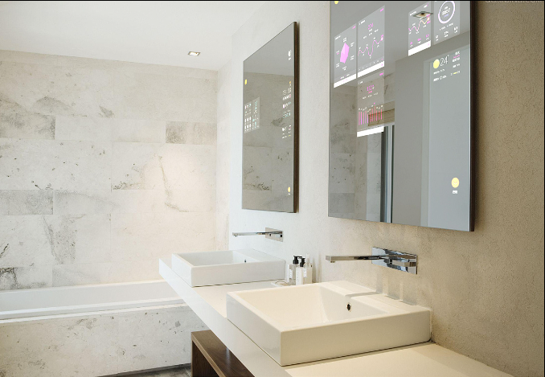
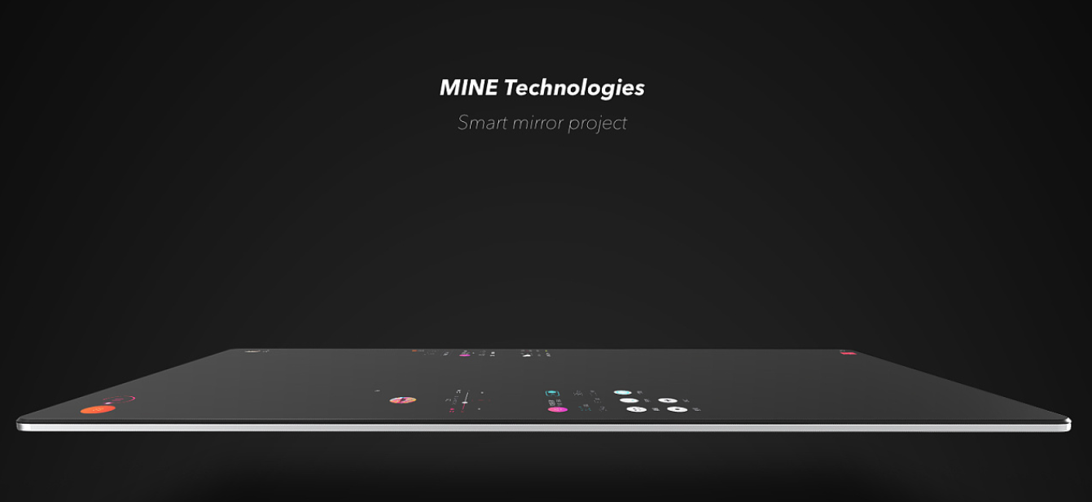
Part One
·一款集镜面与显示屏触控为一体的产品
·通过镜面摄像头进行的拍照肤质识别分析
·结合用户社交APP进行妆容推送，显示屏触控选择妆容并进行妆容传递，给出上妆后的预期效果
·联网推送妆容教程，上传妆后图片至云端，进行分享
智能化妆镜概念模型及成品预期效果图
图源自网络

Slide 6
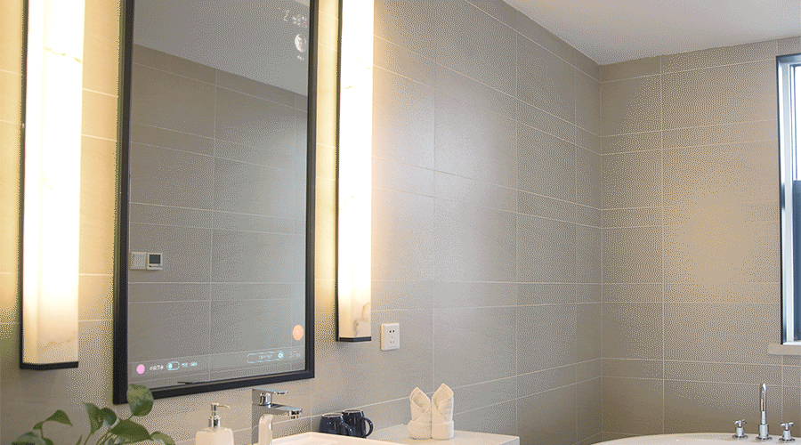

Part One
·镜面给予了人们更多妆容的选择
·联网推送化妆教程，满足内心对于美的需求，节省化妆时间
·给出预期妆容效果，可以快速过滤掉不适合自己的妆容
·联网分享，满足新时代女性（部分男性）什么事情都要拍照分享的心态
·触碰效果，形成良好的交互
智能化妆镜概念模型及成品预期效果动图
图源自网络

Slide 7
Part One
需求分析
女性化妆需求
超过57%的女性有日常化妆习惯
底妆（水、精华、妆前乳、BB、遮瑕、粉底液、蜜粉），唇妆（唇蜜、唇彩、唇线、唇膏），眼妆（眼影、眼线、眉粉、睫毛刷、眼毛夹、卧蚕笔）、脸颊（高光、腮红、阴影、眉粉、眉笔、散粉）
化妆步骤复杂
人均淡妆4.7种化妆品，全妆10.3种
妆容需适配季节、场合、服饰、潮流等
新手从零开始学习基本操作人均3个月
40%的女性持续关注学习
女性消费水平
化妆品保质期一般为2年
以口红为例，人均拥有为4.2支
均价为261元和171元（家庭月收入12000为界限）
数据来源：尼尔森公司、香港贸易发展局、Mintel公司

Slide 8
Part One
市场分析
价格：
比较同类产品，预期价格控制在￥3000内，相比女性尝试学习化妆中的人均消费低
没有相同功能的产品竞争
类似产品比较：
分享学习平台-小红书（使用人数超亿）
化妆指导：hi-mirror（售价￥1650）
3D喷墨30s上妆：MODA（价格未知>$3000）
需求：
90%新手需要借助工具学习化妆
40%需要持续关注学习新的妆容或技巧
可预计与化妆品品牌商形成合作关系
竞争优势：
结合小红书的分享社区
hi-mirror的妆容模拟和推送
比全自动化妆机成本低，且用户自己动手
显示屏和镜面实时转换
可储存自己的化妆模拟效果和实际效果进行比较
Notes:
那个自己动手的反面就是被全自动弄成手残党，造成严重依赖性
此处挑选了几个主要的比较优秀成功的产品&相似产品较多侧面反映此类产品需求较大
比较间接达到学习的效果

Slide 9
Part One
产品需求分析：
痛点：解决了化妆镜功能单一的问题，为有硬性化妆需求的上班族提供了方便。
痒点：时尚新潮的妆容搭配，配合对个人肤质的分析，为客户提供个性化的护肤建议。

Slide 10
Part Two
智能镜面实现

Slide 11
2-1 “魔镜”实现
单面透视镜
·当后面屏幕黑屏时，它是一面镜子；而信息在屏幕上显示时就像普通玻璃。
·制造上，单面镜的玻璃面上涂有很薄的银膜或铝膜，只能让一半的入射光通过。
显示器
·屏幕足够亮，分辨率过得去（如1080P）
·薄（如4mm厚）
·带HDMI的输入接口，接口在侧面
树莓派控制
·屏幕旋转90度，符合照镜方向
·本地网络服务维持界面：在树莓派上安装Apache然后用Chromium浏览器显示网页。即显示界面用网页呈现。
·禁用屏保而采用RF接近传感器检测用户是否接触镜子，以实现智能地启动。
触摸屏模块与外壳封装
·触摸屏：加装控制硬件板
·外壳：（1）预留狭缝做接线口
（2）预留通风口散热

Slide 12
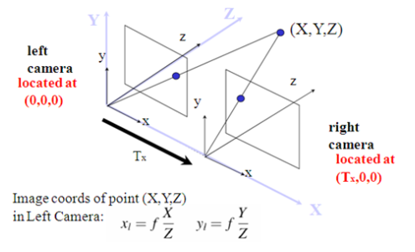
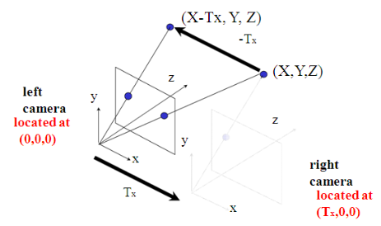
2-2 相机实现
可使用双目相机捕获三维特征
相机标定->双目校正->立体匹配
（1）为使成像一致，使用两个同一型号的相机。
（2）最好选择分辨率可调的相机，以增大灵活性，可以随机选择需要的分辨率。（分辨率越高则捕获特征的数据量越大，程序运行越慢。）
（1）双目测距的时候需要两个相机平行放置，但事实上这个是很难做到的，所以就需要立体校正得到两个相机之间的旋转平移矩阵，也就是外参数矩阵。
（2）接着根据标定后获得的参数矩阵分别对左右视图进行消除畸变和行对准，使得左右视图的两摄像头光轴平行、左右成像平面共面、对极线行对齐。
（3）立体匹配（相似三角形）

Slide 13
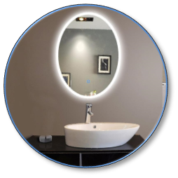
2-3 LED补光灯实现
补光原理与实现
物体在不同灯光的照射下，自身颜色会有不同程度的失真,亦称为光源的显色性及显色指数。
显色指数在80-89之间，就可以满足大多数场景下普通人对色彩正确判断的需要。
化妆镜可以通过底座的光线感应器自动识别现场的光环境，也可由用户自主选择针对性的光源和强弱。
从而产生一定距离内均匀、与标准光源较为接近的照明环境，来满足女性用户追求细节，追求更好的化妆需求。
LED镜面补光效果图

Slide 14
Part Three
人脸图像处理

Slide 15
3-1 获得人脸图片
1
2
3
令用户将人脸固定在一个确定的位置
机器打光，确定成像时周围的采光良好
扫描人脸得到一张高分辨率人脸图
目标：提取图像中人脸的五官信息以及一些痘痘之类的皮肤问题。
方案 ：训练一个神经网络，它由若干卷积层（Convolutional Neural Network）和完全连接神经网络（Fully Connected Network）组成。

Slide 16
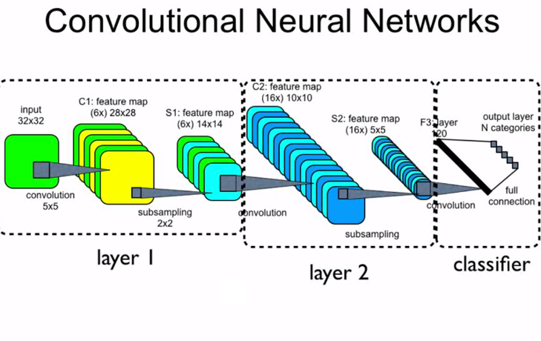
3-2 提取人脸信息
卷积神经网络是一种常用的前馈型神经网络，通过对一张图片卷积化，分成部分重合的小区块，转换成数值序列输入到神经网络，找出其中最异常的区块（这个异常是由卷积核与激活函数来决定的）
然后进行池化缩减数据规模并避免过拟合（最大池化或平均池化）。通过误差反向传播来调整各个层的卷积核与激活函数的权值。
多层卷积后将得到的数据输入到一个完全连接神经网络来决定图片是否匹配。

Slide 17
3-2 提取人脸信息
四个通道
第一个通道锐化边缘和折线，用来分析人脸的轮廓和层次结构等信息，从中可以得到人脸的五官特征然后进行池化缩减数据规模并避免过拟合（最大池化或平均池化）。通过误差反向传播来调整各个层的卷积核与激活函数的权值。
第二三四通道分别为RGB颜色通道，结合卷积核来分析人脸的颜色信息，并从图像矩阵区域内的突变找到一些痘痘等的皮肤问题

Slide 18
3-2 提取人脸信息
两个卷积层
第一层用若干的卷积核分析通道一，用来识别人脸轮廓以及五官特征。
第二层卷积在是识别人脸的额头，脸颊，眼袋等特征部位来寻找可能的皮肤问题

Slide 19
3-3 技术约束
·在训练卷积神经网络的过程中，会需要多个卷积核去处理图像的各个通道来分析图像的全局特征，卷积核越多，图像通道越多，数据量也会越大。我们需要在多个GPU上分配卷积核来进行运算，而且多层卷积中，后继层的卷积核会越来越多，显然依靠本机GPU不可能完成这项任务，因此需要强大的云计算平台来帮助我们完成这项任务。可能会涉及生产初期成本较高的问题。
·由于隐私的问题，很难找到足量的人脸数据，训练得到的神经网络可能准确率不高。

Slide 20
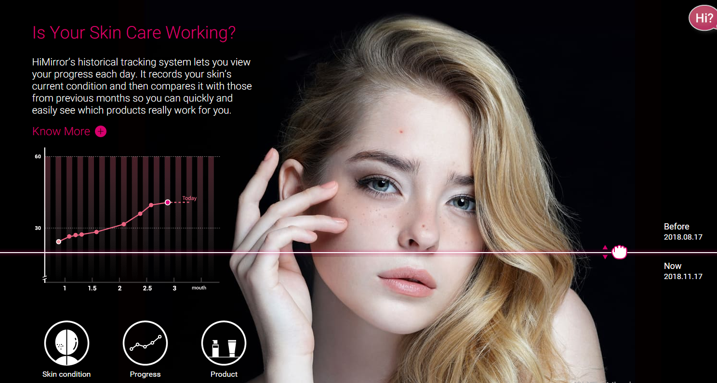
3-4 概念图
·检测肤质并记录概念图
图源自网络

Slide 21
Part Four
妆容推送

Slide 22
4-1 推送参考因素
用户需求通过触屏输入实现
环境因素推送需向用户申请隐私许可
1、优先考虑用户本身推送需求
2、结合环境因素进行推送
·用户输入的需求，从数据库中搜索出相似的妆容；
·按照用户曾经使用次数顺序进行排序，其余未使用过妆容按照网络热度高低进行排序。
·联网获取：
时间，天气，季节；
·用户社交APP获取：
心情，需求（开会/旅游/约会/节日等）；
·通过微博、小红书获取：流行妆容。

Slide 23
4-2推送算法
爬取小红书，美妆相机等妆容图片，建立妆容推送数据库。
根据用户使用过的妆容，建立小型用户口味数据库。
推送算法参考主要有三项数据:
脸型相近
符合用户当日需求的妆容
用户的口味向量

Slide 24
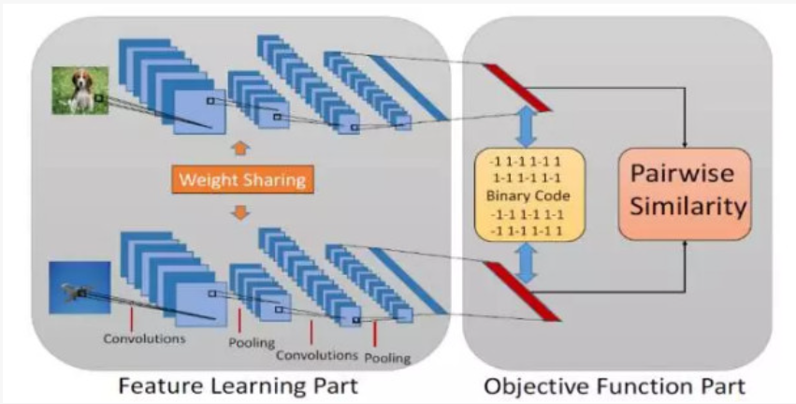
4-2推送算法
脸型相近：从已上妆人脸数据库中挑选与当前素颜人脸脸型最相近的图片；
具体方法是选取与当前人脸特征的欧氏距离最小者作为推荐结果；
用户口味向量：结合用户已经使用过的妆容，将已使用过的妆容存入数据库，并形成用户的需求向量，与用户需求向量夹角更相近的妆容图排序靠前。
符合用户当日需求：将妆容A1,A2,…AN想象成N个互相垂直的向量轴, 将用户的取向定为一个N维空间的一个点, 这样跟坐标原点(0,0,0)之间, 形成了N个向量, N个向量之间的夹角的余弦值就是形容用户的趣味指标, 与用户需求越相似的妆容, 角度越小, 余弦值越接近

Slide 25
4-3妆容迁移算法
妆容迁移分三个步骤
获取用户和妆容照片
获取第二步人脸识别中的五官识别
妆容迁移

Slide 26
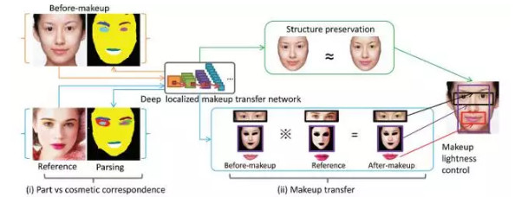
4-3妆容迁移算法
妆容迁移过程
妆容包括粉底（对应面部）
唇彩（对应双唇）
眼影（对应双眼）
眼影的迁移比较特殊，因为它不是直接改变双眼的部分，针对此设计了一个错误纠正：

Slide 27
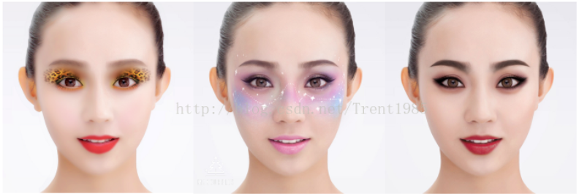
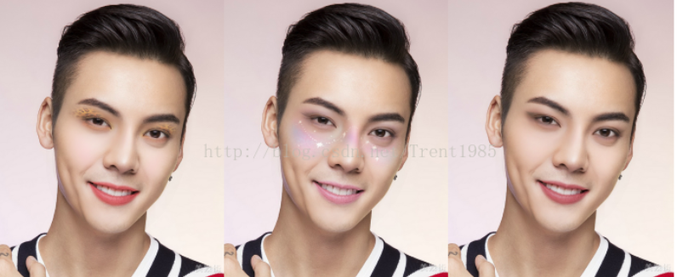
4-4 概念图
·妆容迁移概念图
图源自网络

Slide 28
Part Five
联网分享

Slide 29
5-1联网功能
历史浏览数据记录同步上传云端，并将在下次使用时优先推送
在云端进行数据分析，减少用户端的资源消耗
1
2
支持用户在平台上分享拟合妆容照片，同时用户可从云端下载存储的历史数据和喜爱的他人照片。
3
用户拥有独立个人账户及独立密码保护云端数据，保证隐私安全。

Slide 30
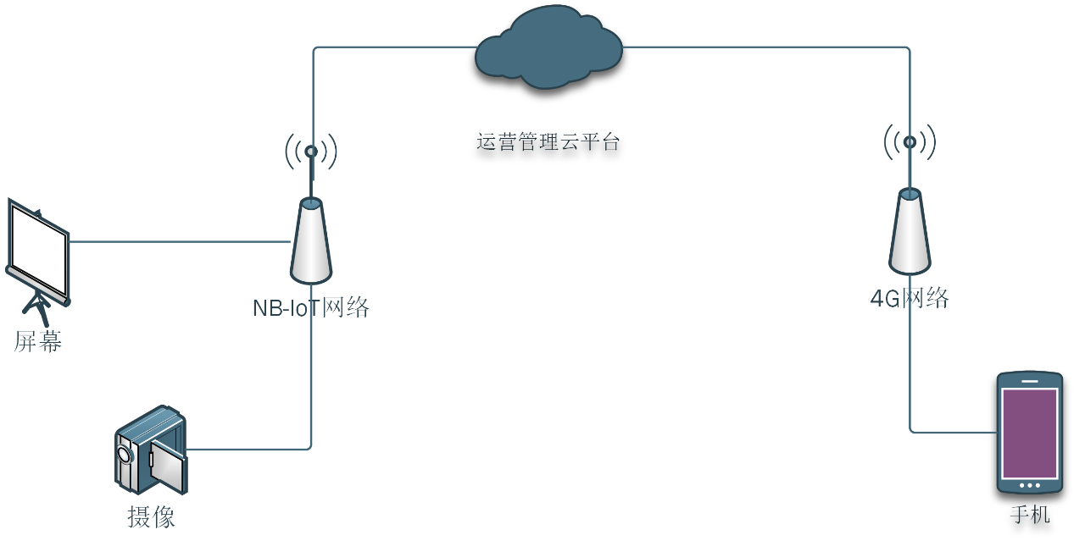
5-2 NB-Iot
NB-Iot物联网技术
NB-IoT支持低功耗设备在广域网的蜂窝数据连接，支持待机时间长、对网络连接要求较高设备的高效连接，同时还能提供非常全面的室内蜂窝数据连接覆盖。
NB-IOT聚焦于低功耗广覆盖（LPWA）物联网（IoT）市场，是一种可在全球范围内广泛应用的新兴技术。具有覆盖广、连接多、速率快、成本低、功耗低、架构优等特点。
NB-IOT使用License频段，可采取带内、保护带或独立载波等三种部署方式，与现有网络共存。

Slide 31
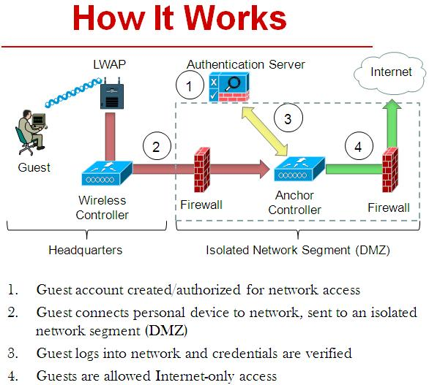
5-3 数据传输
利用无线数据通信技术，构造物联网，通过云服务平台和嵌入式软件实现即时的数据采集和分析建议。将数据自动采集到中央信息系统，实现物品的识别，并进行信息交换和共享。
每一个移动端具有数据传输通路、一定的存储功能、CPU、操作系统、专门的应用程序、遵循物联网的通信协议、在世界网络中有可被识别的唯一编号。
采用存储转发技术实现点对点传输，减少发送端的资源浪费。

Slide 32
5-4 数据分析
个人标签识别
利用射频自动识别(RFID)技术，通过计算机互联网实现物品(商品)的自动识别和信息的互联与共享。
RFTD可以通过无线电讯号识别特定目标并读写相关数据，而无需识别系统与特定目标之间建立机械或者光学接触。
云端数据分析
将所有采集数据通过用户端上传到云服务器上，在管理云平台上进行总的计算和分析。包括图像处理、人脸识别、图像拟合等实现。
个人信息只储存在产品的扩展储存器上和同步到个人账户的数据库上，受账号密码保护。只有分享的照片能够出现在共享平台上。

Slide 33
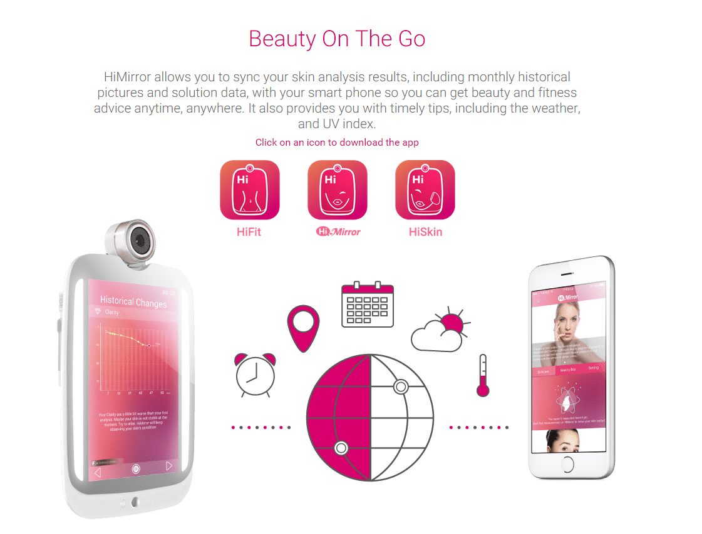
5-5 概念图
·联网分享概念图
图源自网络

Slide 34
谢谢

